Slide 1


UBND QUẬN LONG BIÊN TRƯỜNG MẦM NON HOA MỘC LAN
LĨNH VỰC PHÁT TRIỂN NGÔN NGỮ
HOẠT ĐỘNG LÀM QUEN VĂN HỌC
Thơ: Hoa quanh Lăng Bác
Lứa tuổi: Mẫu giáo lớn 5 - 6 tuổi
Năm học: 2023 - 2024

Slide 2

Mục đích yêu cầu
* Kiến thức:
- Trẻ nhớ tên bài thơ, tên tác giả.
- Trẻ hiểu nội dung bài thơ: Bài thơ nói về Lăng Bác ở Hà Nội là nơi Bác yên nghỉ. Xung quanh lăng Bác hoa nở suốt 4 mùa như bao người đứng gác.
* Kĩ năng:
- Trả lời to, rõ ràng những câu hỏi của cô
- Trẻ thuộc lời và đọc diễn cảm, biết thể hiện tình cảm khi đọc thơ.
* Thái độ:
- Giáo dục trẻ kính yêu Bác, biết phấn đấu làm theo lời Bác dạy, chăm ngoan, học giỏi để xứng đáng là cháu ngoan Bác Hồ.
- Trẻ tích cực tham gia giờ học.

Slide 3

Cô và trẻ hát bài hát: Nhớ ơn Bác - Phan Huỳnh Điểu

Slide 4
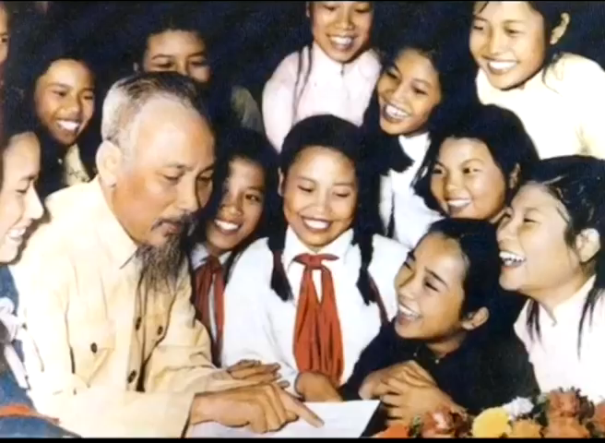

Slide 5
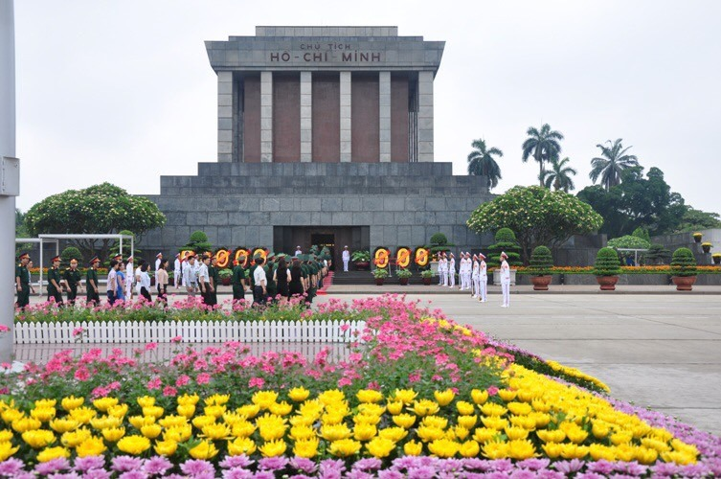
Bài thơ: Hoa quanh Lăng Bác - Nguyễn Bao

Slide 6
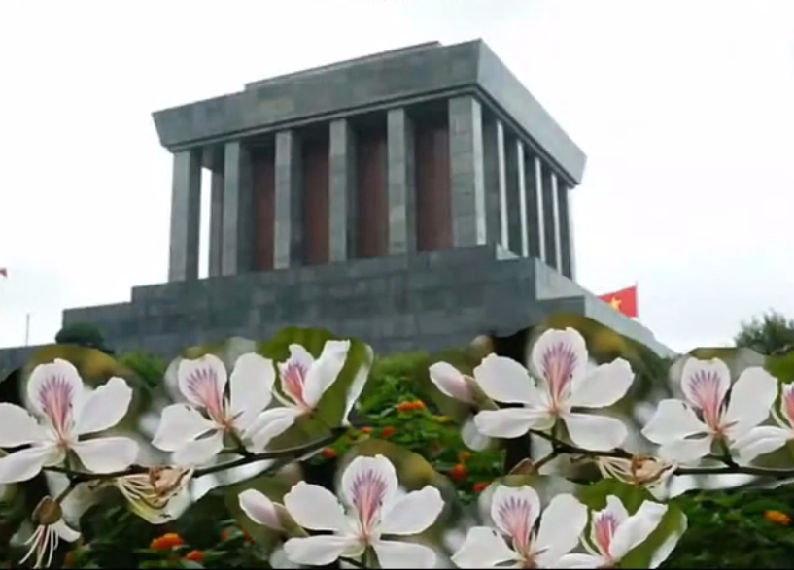
Hoa ban xòe cánh trắng

Slide 7
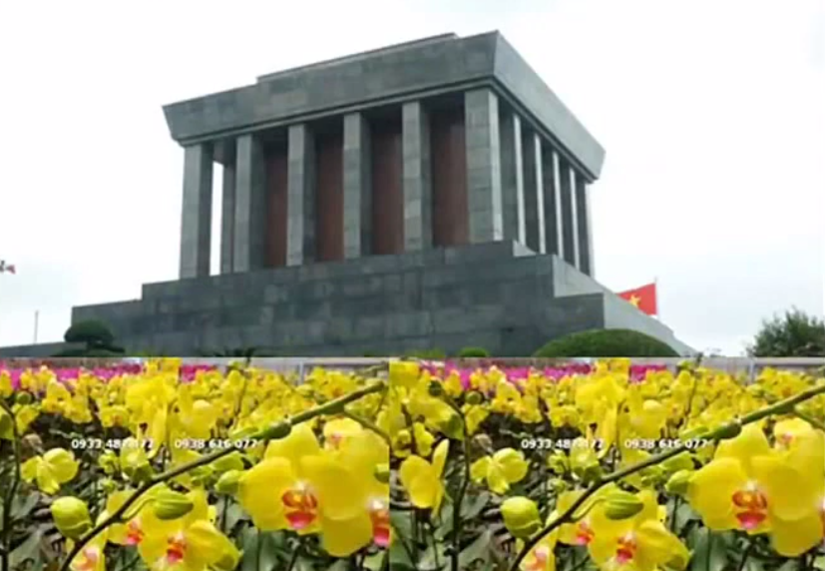
Lan tươi màu nắng vàng

Slide 8
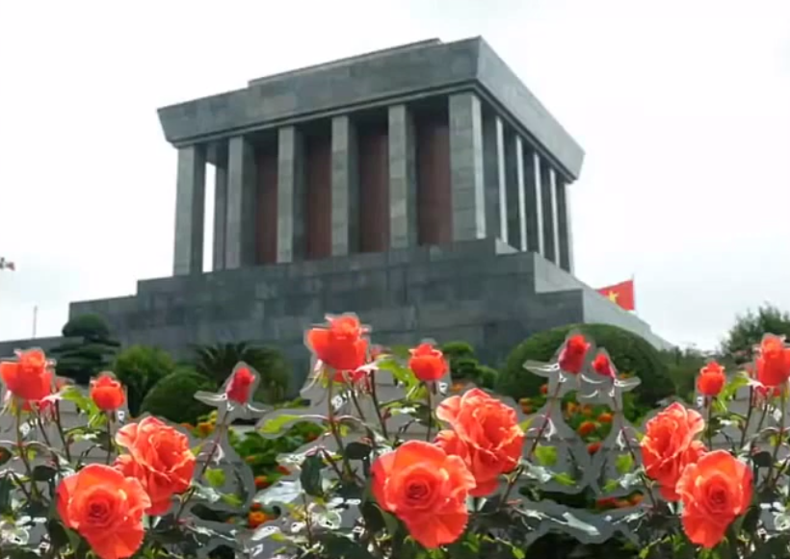
Cánh hồng khoe nụ trắng
Bay làn hương dịu dàng

Slide 9
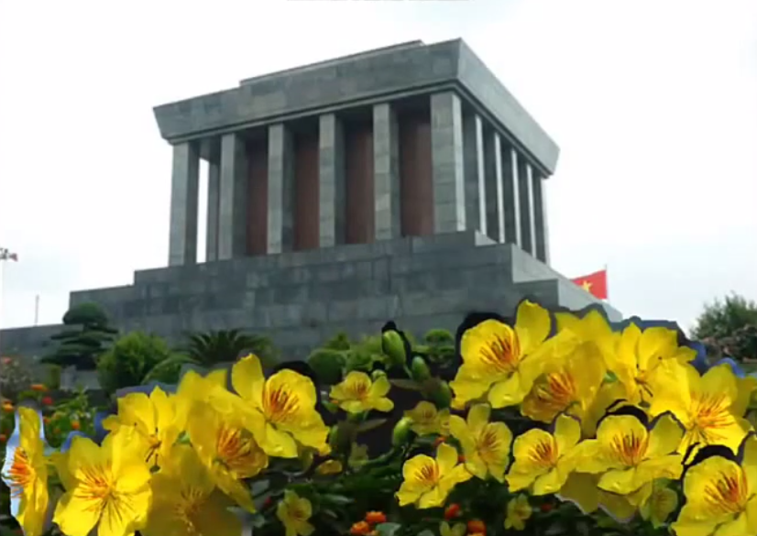
Mùa đông đẹp hoa mai

Slide 10
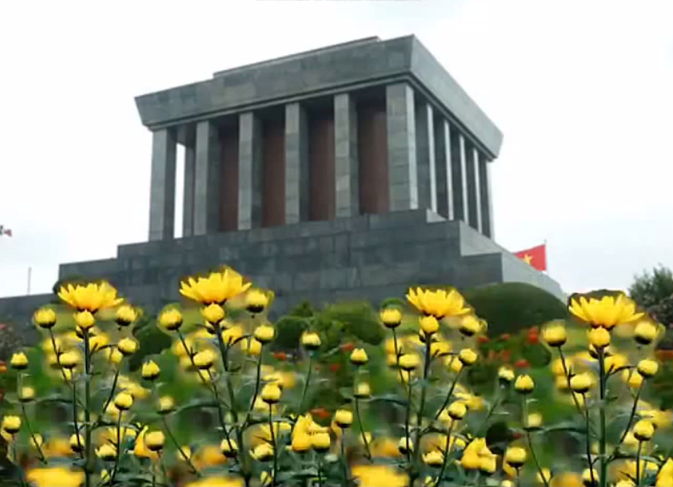
Cúc mùa thu thơm mát

Slide 11
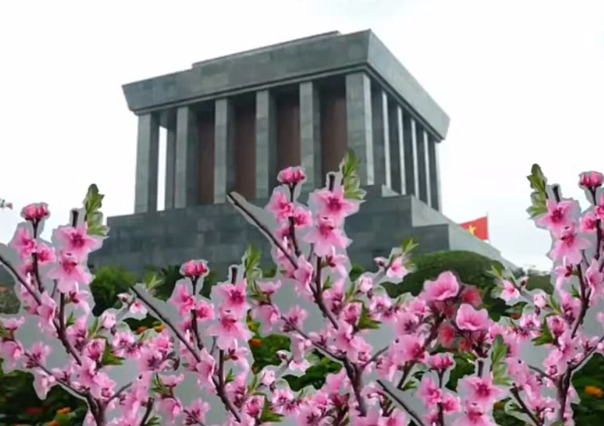
Xuân tươi sắc hoa đào

Slide 12
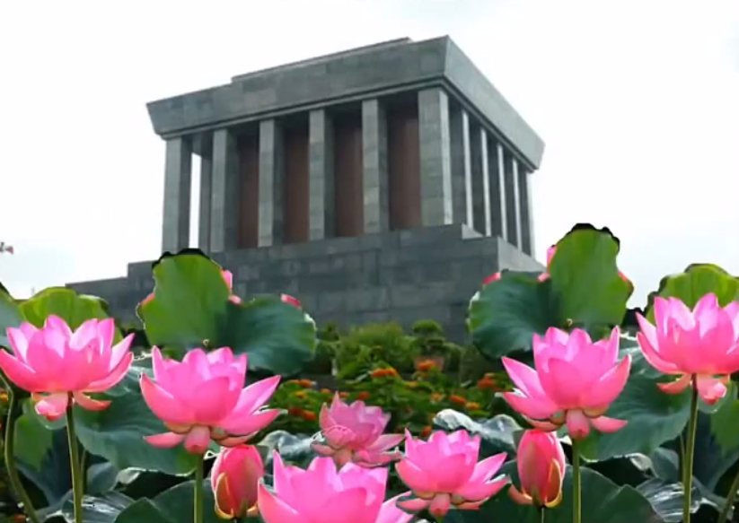
Hè về sen tỏa ngát

Slide 13
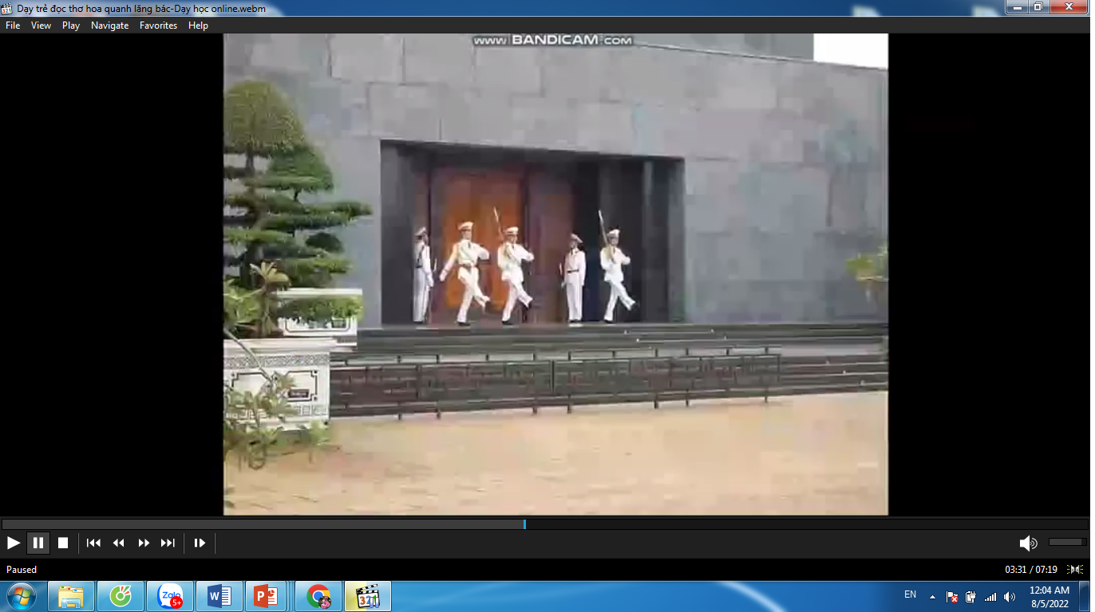
Như bao người đứng gác
Thay phiên nhau đêm ngày
Hoa nở quanh Lăng Bác
Suốt bốn mùa hương bay.

Slide 14

Các con vừa nghe cô đọc bài thơ gì?
Bài thơ: Hoa quanh Lăng Bác
Bài thơ của tác giả nào?
Tác giả: Nguyễn Bao

Slide 15

Bài thơ: Hoa quanh Lăng Bác
Tác giả: Nguyễn Bao

Slide 16
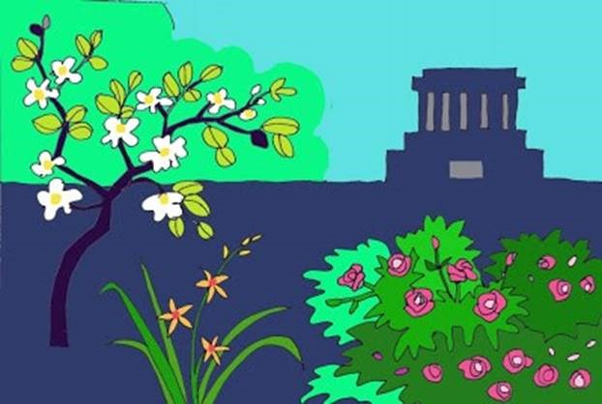
Hoa ban xòe cánh trắng Lan tươi màu nắng vàng Cánh hồng khoe nụ trắng Bay làn hương dịu dàng

Slide 17
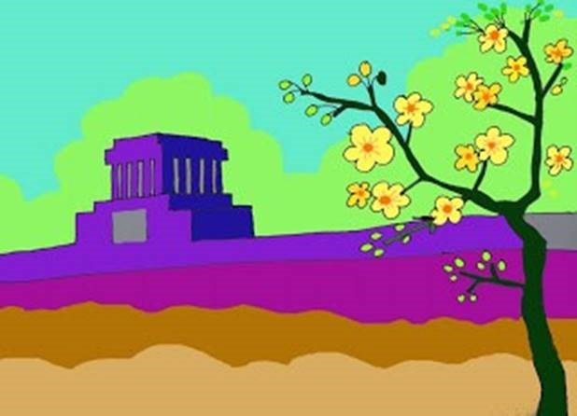
Mùa đông đẹp hoa mai

Slide 18
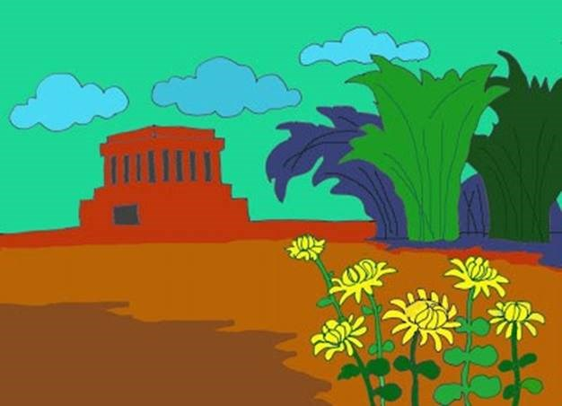
Cúc mùa thu thơm mát

Slide 19

Hè về sen tỏa ngát

Slide 20
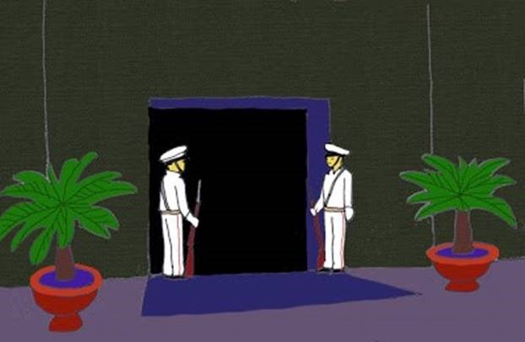
Như bao người đứng gác Thay phiên nhau đêm ngày Hoa nở quanh Lăng Bác Suốt bốn mùa hương bay.

Slide 21
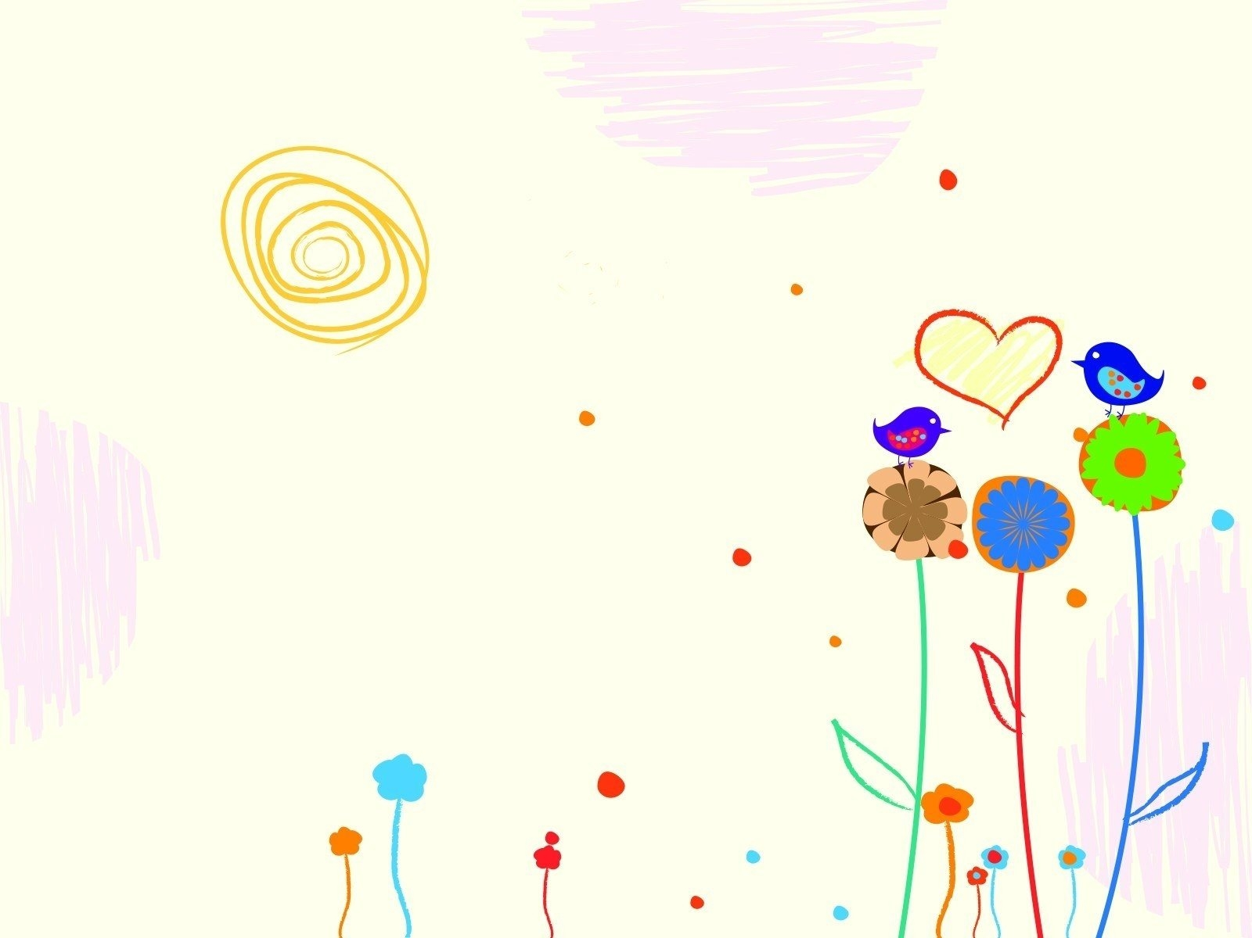
Đàm thoại tìm hiểu nội dung bài thơ

Slide 22

Hoa ban và hoa lan có màu gì?

Slide 23
Hoa ban xòe cánh trắng

Slide 24
Lan tươi màu nắng vàng

Slide 25

Hoa hồng có mùi hương như thế nào quanh Lăng Bác?

Slide 26
Cánh hồng khoe nụ trắng
Bay làn hương dịu dàng

Slide 27

Mùa đông và mùa thu quanh Lăng Bác có hoa gì?

Slide 28
Mùa đông đẹp hoa mai

Slide 29
Cúc mùa thu thơm mát

Slide 30

Hoa sen và hoa đào nở vào mùa nào quanh Lăng Bác?

Slide 31
Xuân tươi sắc hoa đào

Slide 32
Hè về sen tỏa ngát

Slide 33

Các loài hoa trông giống như ai?
Các loài hoa trông giống như người đứng gác
Các loài hoa quanh Lăng Bác có đẹp không?
Các loài hoa quanh Lăng Bác đẹp rực rỡ và luôn thơm ngát

Slide 34
Như bao người đứng gác
Thay phiên nhau đêm ngày
Hoa nở quanh Lăng Bác
Suốt bốn mùa hương bay.

Slide 35

Khi đến thăm Lăng Bác chúng mình phải làm gì?
Khi vào Lăng viếng Bác các con nhớ mặc quần áo gọn gàng lịch sự. Thái độ nhẹ nhàng, đi nhẹ nói khẽ không gây ồn ào mất trật tự, xếp hàng theo thứ tự khi vào Lăng. Cần bỏ mũ và không cho tay vào trong túi khi vào Lăng thăm Bác.

Slide 36

Bài thơ nói về điều gì?
Bài thơ nói về Lăng Bác Hồ ở Hà Nội là nơi Bác yên nghỉ. Xung quanh Lăng Bác hoa nở suốt bốn mùa như bao người đứng gác.
Giáo dục: Bác Hồ là vị lãnh tụ kính yêu của dân tộc Việt Nam. Các con nhớ phải chăm ngoan, học giỏi, biết phấn đấu làm theo lời Bác dạy để luôn xứng đáng là cháu ngoan Bác Hồ.

Slide 37
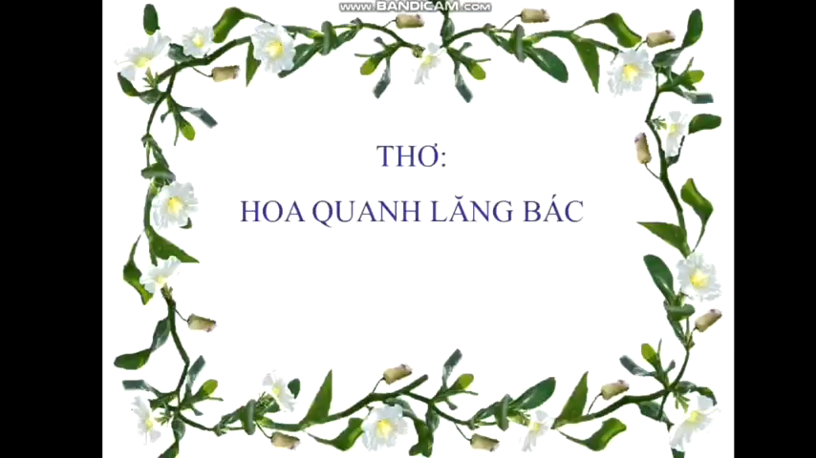

Slide 38


Slide 39

Cách chơi: Trên màn hình xuất hiện các ô số. Đằng sau các ô số là các bức tranh tương ứng với từng câu thơ trong bài thơ: “Hoa quanh Lăng Bác”.
Luật chơi: Các con sẽ mở ô số theo ý thích của mình. Mở vào ô có bức tranh nào thì chúng mình phải đọc to câu thơ tương ứng với bức tranh đó. Bạn nào đọc thơ đúng sẽ có quyền chọn bạn mở ô số tiếp theo. Khi các ô số đã được mở hết, cô mời một bạn đứng lên đọc cả bài thơ. Ai đọc đúng được cô khen và thưởng một tràng pháo tay.

Slide 40








Ô số bí mật
1
2
3
4
5
6
7
8

Slide 41


